Slide 1
Сборочные чертежи

Slide 2
Цель: научиться составлять и выполнять сборочные чертежи, выполнять спецификацию в соответствии ГОСТ 2.108-68.

Slide 3
Сборочной единицей называется изделие, составные части которого соединены сборочными операциями.
Сборочным чертежом называется документ, который содержит изображение изделия и данные, необходимые для его изготовления- сборки.

Slide 4
На рисунке приведен сборочный чертеж вентиля, выполненный в ISO. На чертеже изображены фронтальный разрез, выполненный вместо главного вида и вид сверху. Детали, входящие в состав механизма, пронумерованы цифрами, записанными над полками линий выносок. Линии выноски внутри детали заканчиваются точками. Над основной надписью находится таблица, в которой указан перечень составных частей, входящих в состав сборочной единицы- спецификация.

Slide 5
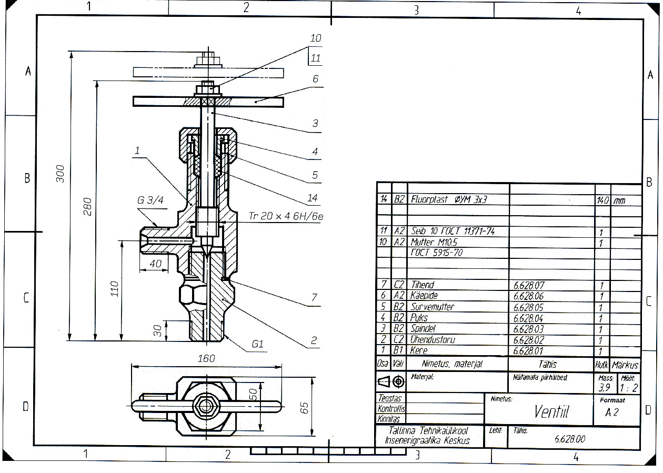
Сборочный чертеж вентиля

Slide 6
Сборочный чертеж должен содержать:
1). изображение сборочной единицы, дающее полное представление о расположении и взаимной связи составных частей, соединяемых по данному чертежу;
2). эксплуатационные, установочные и присоединительные размеры, которые должны быть выполнены и проконтролированы по данному чертежу;
3). указания о характере и способе соединения деталей, в том числе неразъемных соединений;
4). номера позиций составных частей изделия, расположенные над полками линий выносок;
5) основные характеристики изделия, если это необходимо.

Slide 7
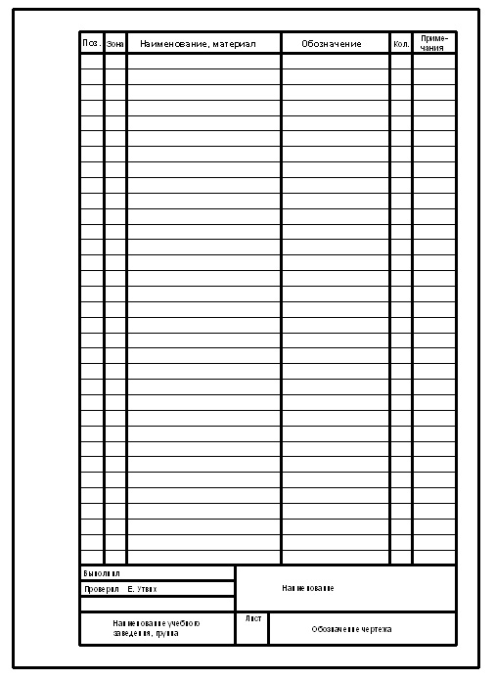
Спецификация может выполняться на отдельном бланке листа формата А4

Slide 8
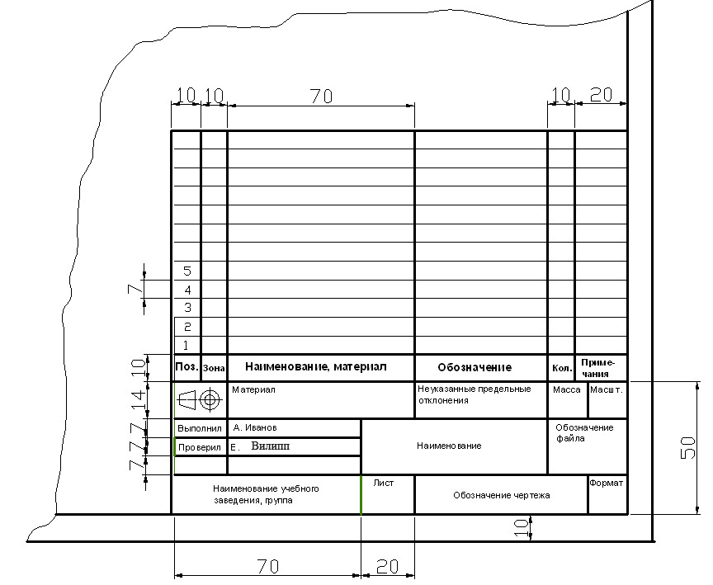
Выполняться сразу на сборочном чертеже, если для этого достаточно места, тогда ее вычерчивают не полностью

Slide 9
Если чертеж выполнятся не на компьютере, а вручную, то спецификацию заполняют чертежным шрифтом.
В состав сборочного чертежа входят:
- сам сборочный чертеж
- спецификация
- чертежи деталей, которые необходимо изготовить для этой сборочной единицы

Slide 10
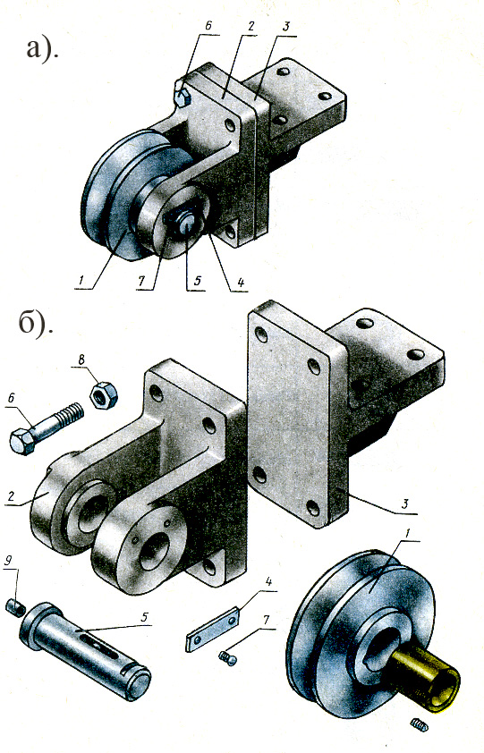
Блок направляющий
а). На фото изображена сборочная единица- блок направляющий.
б). Сборочную единицу можно разобрать на ее составные части

Slide 11
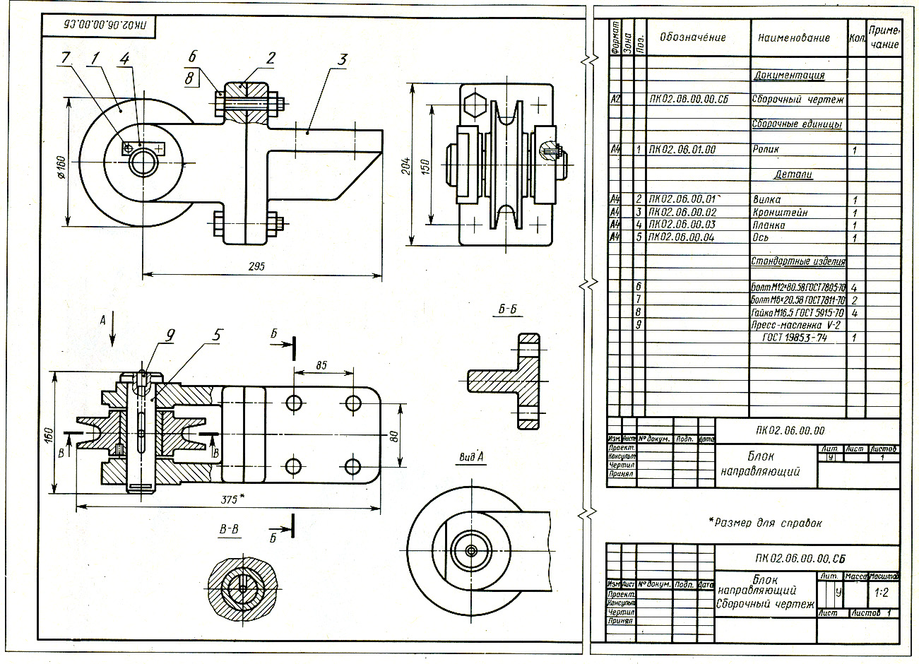
фото чертежа блока направляющего и заполненного бланка спецификации.

Slide 12
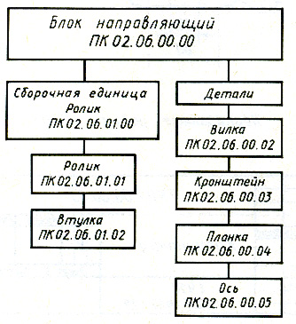
Состав сборочной единицы

Slide 13
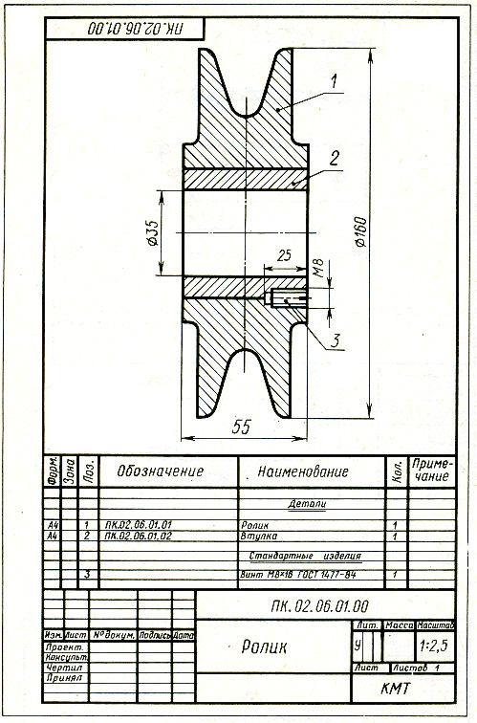
Ролик. Сборочный чертеж
Блок направляющий состоит из одной сборочной единицы- Ролика, который состоит из двух деталей: Ролика и Втулки; еще в состав Блока входят Вилка, Кронштейн, Планка и Ось. Все эти детали должны быть изготовлены для этой сборочной единицы и поэтому далее прилагаются чертежи этих деталей с указанными в схеме шифрами чертежей.

Slide 14
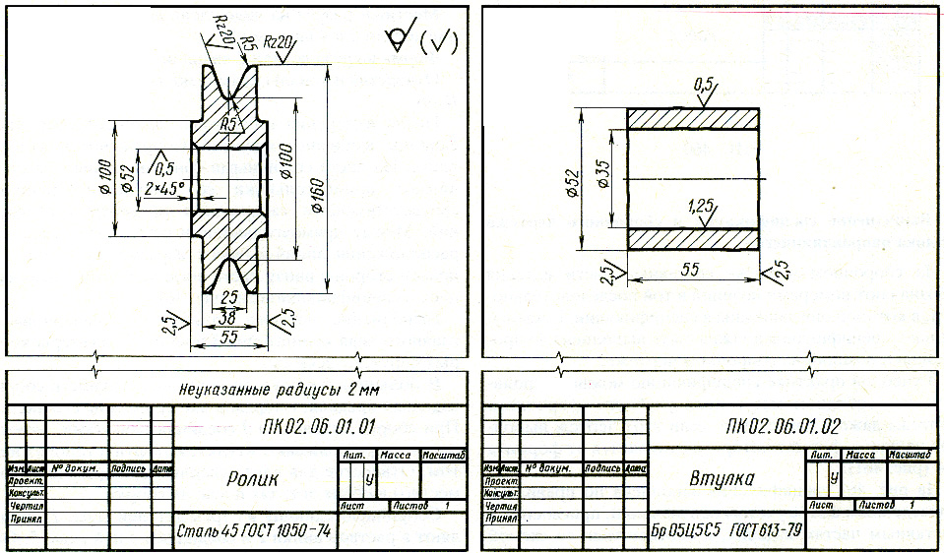
Ролик Втулка

Slide 15
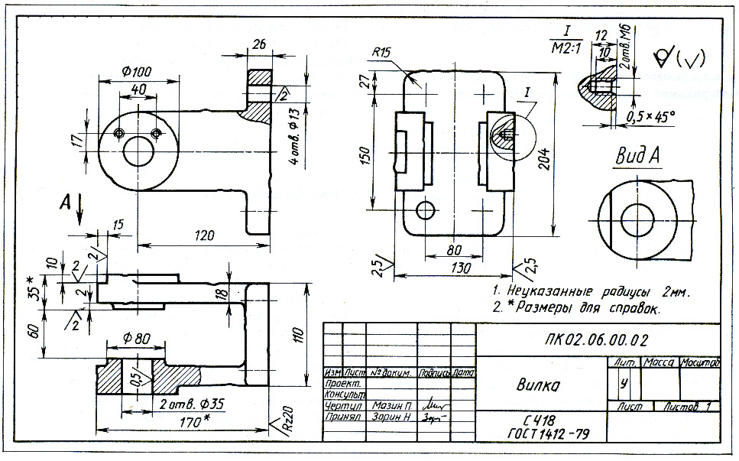
Вилка

Slide 16
Далее в спецификации идет перечень стандартных изделий. Эти изделия, в основном крепежные и вспомогательные, закупают уже готовыми, их не нужно изготавливать, а значит и прилагать их чертежи. Достаточно воспользоваться стандартом, номер которого указан в спецификации, и в стандарте будет дан и чертеж нужного изделия, и все необходимые размеры.
Еще в спецификации может быть перечень "Вспомогательные материалы". В нем могут быть указаны такие материалы, которые не являются деталями и т. д, например смазка, уплотнение (ФУМ, пенька и т. д.)

Slide 17
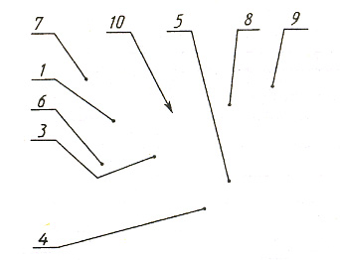
Нанесение номеров позиций на сборочных чертежах
Номера позиций на сборочных чертежах наносят таким образом,
чтобы полки линий выносок выстраивались в ряд или в столбик.
Направление линий выноски произвольно, главное - они
не должны пересекаться между собой.

Slide 18
Особенности выполнения разрезов на сборочных чертежах
1. Каждая деталь заштриховывается в своем направлении с одинаковым расстоянием между линиями штриховки.
(Тема "Графическое обозначение сечениях").
2. Смежные детали штрихуют в противоположных направлениях.
3. Если толщина детали на чертеже менее 2 мм, то такую деталь на штрихуют, а зачерняют.
4. Сплошные детали цилиндрической формы (валы, оси, пальцы, штыри, оси, ручки, шпонки, крепежные детали, заклепки и т. п.) показывают условно нерассеченными (не штрихуют), например, на рис. 5 деталь позиции 5- ось.

Slide 19
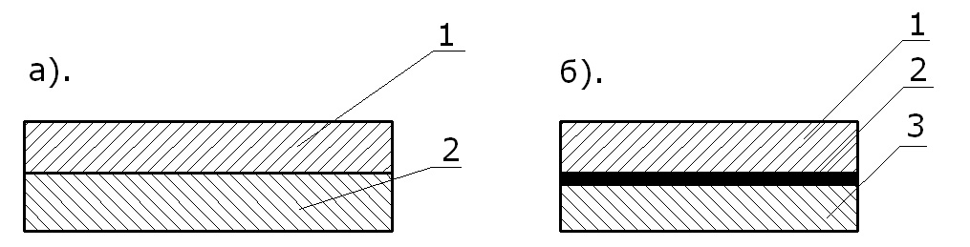

Slide 20
Условности и упрощения на сборочных чертежах
Сборочные чертежи как правило очень насыщены информацией, поэтому для упрощения их выполнения и чтения применяют следующие приемы:
Если изделие является симметричной фигурой, то лучше всего использовать соединение половины вида с половиной разреза или части вида с частью разреза.
1. Крупные и сложные детали, которые входят в состав механизма в готовом виде, например электродвигатели, редуктора и т. д., вычерчивают не подробно, а упрощенно по контурам и указывают присоединительные размеры;
2. Незначительную конусность и уклон для наглядности показывают с увеличением;
3. Предметы, изготовленные из прозрачных материалов изображают как непрозрачные;

Slide 21
Условности и упрощения на сборочных чертежах
4. Сварное, паяное, клееное соединение из однородного материала в сборе с другими изделиями в разрезе штрихуют в одну сторону, изображая границы между деталями сплошными толстыми линиями (а).
5. На видах и разрезах можно не показывать такие элементы деталей, как фаски, галтели, проточки углубления, выступы, переходы, рифления, насечки и другие мелкие элементы, так как они будут подробно изображены на чертежах деталей (с);
6. Головки болтов можно изображать упрощенно, без конических фасок (b) и (d);
7. Если на сборочном чертеже даны несколько одинаковых деталей, то подробно показывают только одно, а остальные упрощенно;
8. Задний контур пружины обычно не показывают.

Slide 22
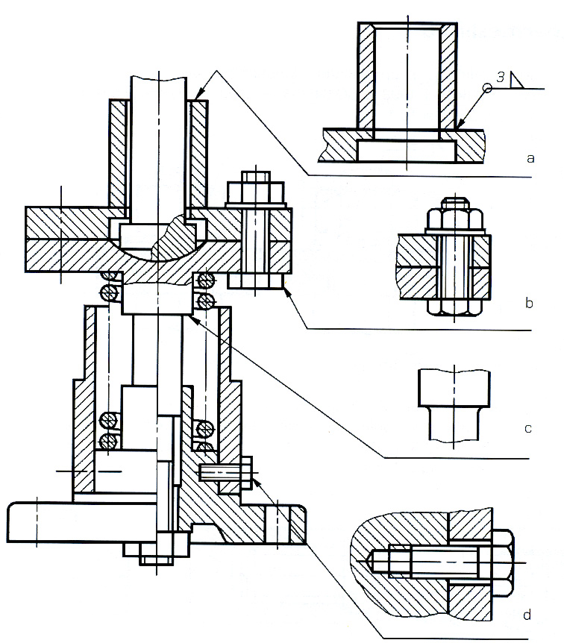
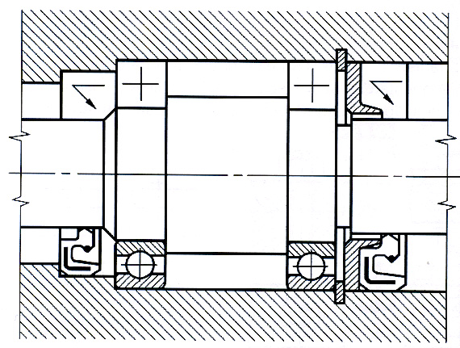

Slide 23
Чтение сборочного чертежа.
Чтением сборочного чертежа называют процесс определения
• конструкции,
• размеров,
• принципа работы изделия по его чертежу

Slide 24
Последовательность чтения сборочного чертежа изделия:
• по основной надписи определить наименование изделия и масштаб изображения;
• по изображениям выяснить, какие виды, разрезы, сечения выполнены на чертеже и каково назначение каждого из них;
• прочитать технические требования на чертеже и проставленные размеры;
• по спецификации определить назначение каждой детали, положение ее на чертеже;

Slide 25
• установить способы соединения деталей между собой и их взаимодействия, определить пределы перемещения подвижных деталей;
• последовательно для каждой детали, входящей в сборочную единицу, выяснить ее геометрические формы и размеры, то есть определить конструкцию детали;
• мысленно представить внешние, внутренние формы изделия в целом и разобраться в его работе;
• определить порядок сборки и разборки изделия, то есть порядок отделения одной детали от другой, как это делается при демонтаже изделия.

Slide 26
Литература
Боголюбов С.К.« Инженерная графика»
Учебник по общеобразовательных учреждений. А.Д.Ботвинников, В.Н.Виноградов, И.С.Вышнепольский. Просвещение

